Slide 1
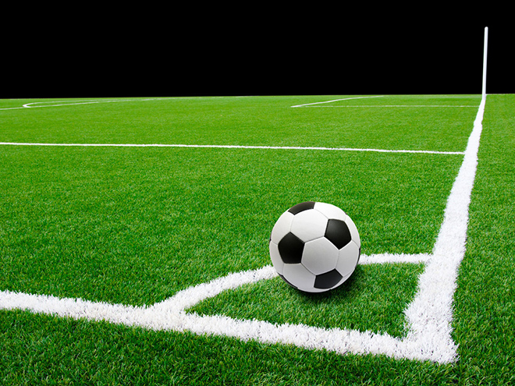
足球史话

Slide 2
足球
足球的起源
世界杯的来历
欧洲杯的历史
国际足联介绍
欧洲派和南美洲派足球
20世纪10大球星
比赛规则举例
常用术语

Slide 3
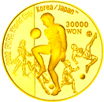
现代生活中再也没有比足球更令人激动不已的运动了。
足球运动是一项古老的体育活动，源远流长。最早起源于我国古代的一种球类游戏“蹴鞠”。 而在欧洲，在古希腊很早就有一种类似今天的手球的游戏。以后，罗马人在此基础上又有所发展。随着罗马人征服欧洲的数百年间，这运动便得以在英伦三岛广为流传。那时已有罗马人为一方，不列颠土居民为一方所进行的比赛。据说那时使用的球是战俘的头颅。以后改用牲畜的膀胱冲气做成球。
足球的起源

Slide 4
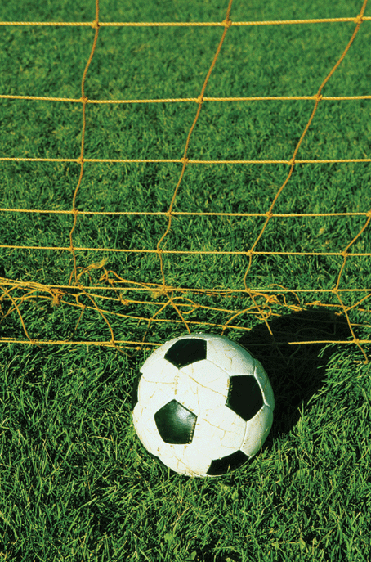
1823年11月21日，发生了一件改变整个世界足球面貌的具有历史意义的事件。这天，一群学生在操场上踢球。一个叫威廉.韦步埃利斯的15岁的男孩在比赛进行中抱着球跑，这个简单而平常的动作竟然把足球世界分为两部分：允许用手持球的走的成为橄榄球，允许用脚踢、头顶的成为足球。
这以后，一些热心于足球运动的人在伦敦一家旅馆里召开会议，起草足球协会的章程，其中有一条明确规定，即禁止手持球走。而允许手持球走的橄榄球联合会直到1871年才成立。
PPT模板下载：www.1ppt.com/moban/ 行业PPT模板：www.1ppt.com/hangye/
节日PPT模板：www.1ppt.com/jieri/ PPT素材下载：www.1ppt.com/sucai/
PPT背景图片：www.1ppt.com/beijing/ PPT图表下载：www.1ppt.com/tubiao/
优秀PPT下载：www.1ppt.com/xiazai/ PPT教程： www.1ppt.com/powerpoint/
Word教程： www.1ppt.com/word/ Excel教程：www.1ppt.com/excel/
资料下载：www.1ppt.com/ziliao/ PPT课件下载：www.1ppt.com/kejian/
范文下载：www.1ppt.com/fanwen/ 试卷下载：www.1ppt.com/shiti/
教案下载：www.1ppt.com/jiaoan/

Slide 5
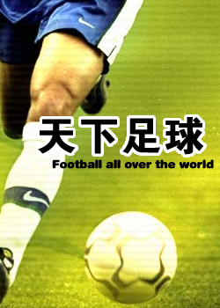
1863年10月26日，英国足球协会在英伦召开了现代足球史上十分重要的会议。比赛归程草拟出来，但有些条文却离今天的规则相距甚远。
早期的球队均是业余球员构成的，而现代足球有了职业球员，以踢球为职业的运动员。

Slide 6
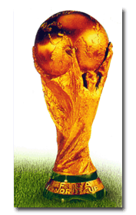
世界杯的来历
现代足球起源于英国，虽后风靡世界。由于足球运发动发展，国际比赛也随之出现。1896年，第一界现代奥运会在希腊举行时，足球就列为正式比赛项目，丹麦以9:0大胜希腊，成为奥运会第一个足球冠军。因为奥运会不允许职业运动员参加，到了1928年（第九界奥运会）足球比赛已无法持续。

Slide 7
1928年奥运会结束后，国际足联召开代表会议，一致通过决议，举办四年一次的世界足球锦标赛。这对于世界足球运动的进一步发展和提高起到了积极的推动作用。最初这个新的足球大赛称为“世界足球锦标赛”。1956年，国际足联在卢森堡召开的会议上，决定易名为“雷米特杯赛”。这是为表彰前国际足联主席法国人雷米特为足球运动所作出的成就。雷米特担任国际足联主席33年（1921-1954），是世界足球锦标赛的发起者和组织者。后来，有人建议将两个名字联起来，称为“世界足球锦标赛---雷米特杯”。于是，在赫尔辛基会议上决定更名为“世界足球锦标赛---雷米特杯”，简称”世界杯“。

Slide 8
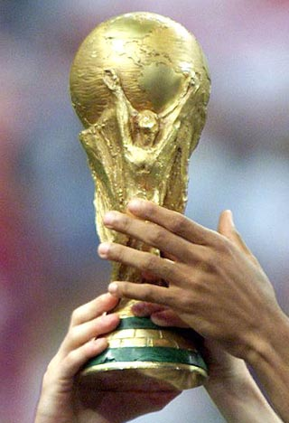
世界杯赛的奖杯是1928年，国际足联为得胜者特制的奖品，是由巴黎著名首饰技师弗列尔铸造的。其模特是希腊传说中的胜利女神尼凯，她身着古罗马束腰长袍，双臂伸直，手中捧一只大杯。
雕像由纯金铸成，重1800克，高30厘米，立在大理石底座上。此杯为流动奖品，谁得了冠军，可把金杯保存4年，到下一界杯赛前交还给国际足联，以便发给新的世界冠军。此外有一个附加规定是：谁连续三次获得世界冠军，谁将永远得到次杯。

Slide 9
1970年，第九界世界杯赛时，乌拉圭、意大利、巴西都已获得过两次冠军。因此都有永远占有次杯的机会，结果是巴西队捷足先得，占有了次杯。
为此，国际足联还得准备一个新奖杯，以发给下界冠军。1971年5月，国际足联举行新杯审议会，经过对53种方案评议后，决定采用意大利人加扎尼亚的设计方案---两个力士双手高擎地球的设计方案。这个造形象征着体育的威力和规模。新杯定名为”国际足联世界杯“。该杯高36厘米，重5公斤，当时价值2万美元。1974年第十界世界杯赛，西德队作为冠军第一次领取了新杯。这回，国际足联规定新杯为流动奖品，不论哪个队获得多少冠军，也不能占有此杯了。

Slide 10
1953年，国际足联在巴黎举行的特别代表大会上批准举办欧洲联赛，1954年6月15日，欧足联成立。次年，开始举办欧洲冠军俱乐部杯联赛，1956年，开始筹备举行由欧洲各国国家队参加的比赛。两年后，第一届欧洲国家杯(欧洲杯前身)资格赛开始进行。
1960年，第一届欧洲国家杯决赛阶段比赛在法国举行，共有16支代表队参加。决赛最后在前苏联队和南斯拉夫队之间进行，双方90分钟内打成1-1，最后进入加时赛，前苏联队最终凭借终场前7分钟的进球，以2-1险胜南斯拉夫队，夺得冠军。著名球星勒夫-雅辛因此届比赛而声名大振。

Slide 11
从17世纪后期开始,足球运动逐步从欧美传到世界各国，尤其实在一些文化发达的国家更为盛行.越来越多的人走向球场,投身到这一富有刺激和畅快感的运动中去，以致于一度将足球运动开展好坏作为衡量一个国家文化发达与否的标志。在这种情况下,英国人率先为足球运动的发展作出了重要贡献。
1863年10月26日,英国人在伦敦皇后大街弗里马森旅馆成立了世界第一个足球协会。会上除了宣布英格兰足协正是成立之外，还制定和通过了世界第一部较为统一的足球竞赛规则，并以文字形式记载了来。这个规则的大部分内容与目前世界上采用的足球规则十分类似。

Slide 12
1904年5月21日，国际足协协会（简称国际足联，英文缩写为FIFA即Federation_Internationale_de_FootballAssociation）在法国巴黎奥诺累街229号法国体育运动协会联盟驻地的后楼正式成立，法国等7个国家的代表在有关文件上签了字。
1904年5月23日，国际足联召开了第1界全体代表大会，法国的罗伯特.盖林被推选为第一任主席。此后，在盖林的领导下，国际足球联合会做了大量艰苦的创建工作，建立工作机构，吸收新会员，扩大足联的影响，帮助一些国家创建足球协会。1905年4月14日，英格兰足协宣布承认并要求假如国际足联，苏格兰、威尔士、北爱尔兰亦相继仿效，这对刚诞生不久的国际足联来说，是一个重大胜利。

Slide 13
国际足联的创建，标志着足球作为一项世界性的体育运动项目登上了世界体坛，使足球运动在更广泛的范围内开展起来，影响愈来愈远。现有会员协会158个，总部设在瑞士苏黎士茨希11号国际足联大厦。
国际足联的宗旨是促进国际足球运动的发展，发展各足球协会之间的友好联系。
我国解放前，即1931年加入国际足联，解放后，国际足联承认我足协为他的成员。1957年，中国参加了第6界世界杯赛的预选赛。由于国际足联也承认所谓“中华民国”足球协会为其成员，中国足球协会便于1958年宣布退出国际足联。1980年7月，国际足联正式恢复了中国足球协会的会藉，并把台湾的足球协会成为“中国台北足球协会”。1981年，中国足球队参加了第12界世界杯亚太地区的预选赛。

Slide 14
欧洲派和南美派足球
世界足球的两大流派无疑是欧洲派和南美派流派。
欧洲派素以注重体力，强调整体配合著称于世。欧洲球员一般身材高大，动作泼辣，拼枪凶狠，推进迅速，防守以钉人为主
南美派则讲究个人技术，无论传、接、带、过人、射门均有独到之处，他们的打法细腻。他们认为技术是第一位的，体力和速度是第二的。他们喜欢二、三人的短传配合，快速插上，重视个人突破和随机应变。

Slide 15
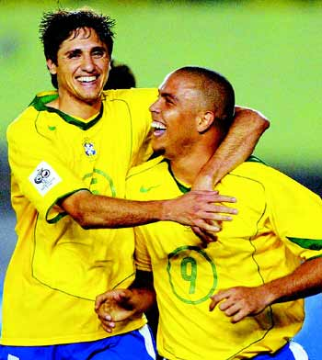
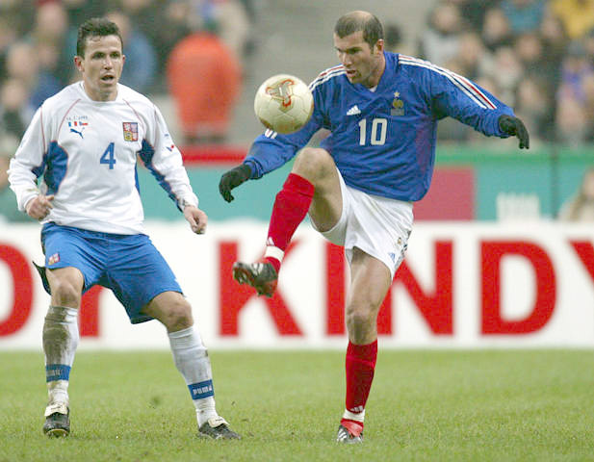
如今的欧洲派和南美派的概念已同过去的概念迥异有异了。南美派已不是慢条斯理地玩弄球技的代名词了。他们的打法、速度、体力和拼枪精神常令人击掌称绝；而欧洲派也不在是那种单纯比技术拼体力拼速度的粗线条打法，他们的个人技术更令人赞叹不已。
当然，如今的欧洲各队的风格也不尽相同。人们把以坚持欧洲传统派打法的英格兰称为传统派，把重视速度与技术相接合的荷兰、德国队称为中欧派，把更为注重技术的意大利称为南欧派。但这都是相对而言。因为足球技战术的交流是不受事件和地域束缚的。今后，欧洲流派和南美流派也还在相互交流、相互学习、相互取长补短的同时，还保留之际固有的特色。未来的足球大战会更精采纷呈，高潮跌起。

Slide 16
20世纪十大球员本世纪十大球员
。
由英国权威的《世界足球》杂志评选的本世纪十大球员结果近日揭晓。球王贝利以5499分高居榜首，排在二至十位的分别是马拉多纳、克鲁伊夫、贝肯鲍尔、普拉蒂尼、斯蒂法诺、普斯卡什、贝斯特、巴斯滕和尤西比奥。在现役运动员中，巴西的罗纳尔多以第13位居首
尤汉-克鲁伊夫
米歇尔-普拉蒂尼
费雷克-普斯卡什
乔治-贝斯特
马可-范-巴斯滕
尤西比奥
弗朗茨-贝肯鲍尔
阿尔费雷多-迪-斯蒂法诺
贝利
选戈-马拉多纳

Slide 17
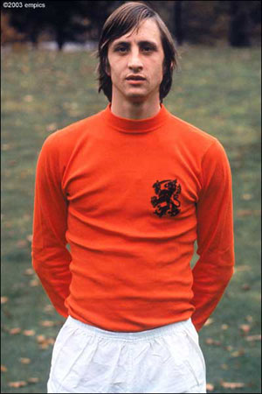
尤汉-克鲁伊夫：
1947年4月25日生于荷兰阿姆斯特丹
效力俱乐部：阿贾克斯、巴塞罗纳、洛杉矶银河、华盛顿外交官、列文特、阿贾克斯、费耶诺德
国家队纪录：48场比赛，33个进球

Slide 18
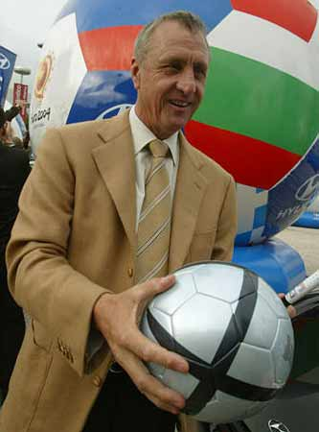
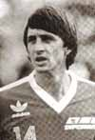
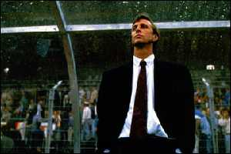
尽管他是一个烟鬼，但这不妨碍克鲁伊夫成为最具创造力的球员，当然吸烟后来给他带来了健康问题，并因此而中断了职业足球生涯。克鲁伊夫获得的荣誉包括三次欧洲冠军杯冠军，并被利物浦队主教练比尔-萨克利称之为“我所见过的最棒的外国球员”，他还在1971年、1973年和1974年三次当选为欧洲足球先生。退役后，克鲁伊夫在阿贾克斯和巴塞罗纳的执教经历也给他带来了无数荣誉和骄傲。

Slide 19
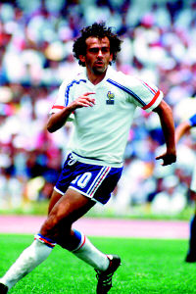
米歇尔-普拉蒂尼
1955年6月21日出生于法国南锡
效力俱乐部：南锡、圣艾蒂安、尤文图斯
国家队纪录：72场比赛，41个进球

Slide 20
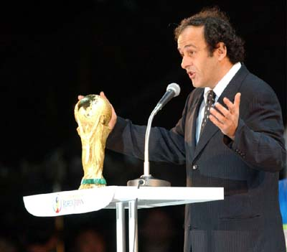
普拉蒂尼在1984年欧锦赛五场比赛攻入九球写下了一段传奇，他是当年法国队夺冠的最大英雄。普拉蒂尼的攻击性踢法也使尤文图斯队赢得了1985年的欧洲冠军杯。退役后他曾执教法国国家队，后被选为’98世界杯组委会主席。普拉蒂尼曾在1984年和1985年连续两年当选为世界足球先生。

Slide 21
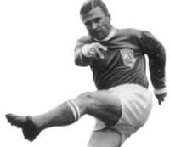
费雷克-普斯卡什
1927年4月2日生于匈牙利布达佩斯
效力俱乐部：布达佩斯国防、皇家马德里
国家队纪录：84场比赛，83个进球（代表匈牙利） 4场比赛，0个进球（代表西班牙）

Slide 22
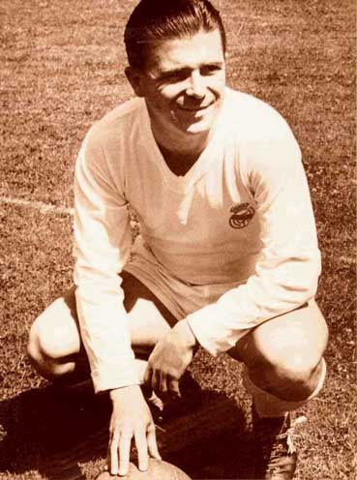
一个拥有魔术般左脚的人，曾经四次为匈牙利队上演“帽子戏法”，也是唯一一位两次在欧洲冠军杯决赛中上演“帽子戏法”的球员，那分别是在1960年和1962年，他当时代表皇家马德里队。在五十年代初期，普斯卡什是那支神奇的匈牙利队的队长，但在1956年匈牙利事件后他逃到了西班牙，后来加入了西班牙籍。

Slide 23
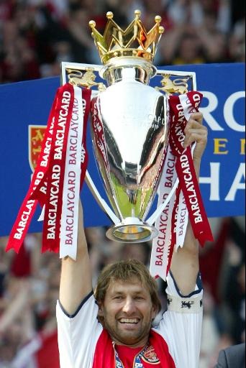
乔治-贝斯特
1946年5月22日生于英国贝尔法斯特
效力俱乐部：曼联、邓斯镇、斯托克城、洛杉矶银河、科克凯尔特人、富尔汉姆、福特劳攻击者、蒙斯维尔、圣琼斯地震、鲍蒙月
国家队纪录：37场比赛，9个进球

Slide 24
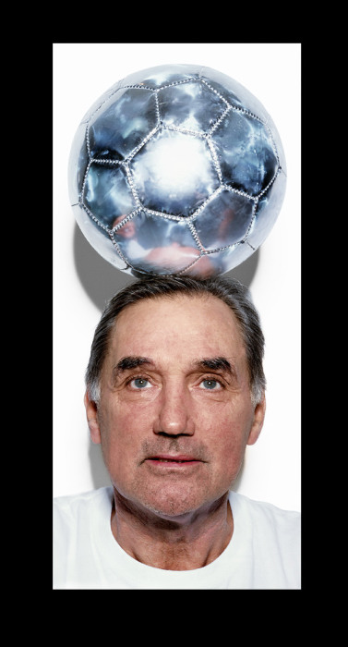
他可能是英国战后最出色的球员，尽管他没有参加过世界杯，没有参加过足总杯决赛，但他出众的脚法让许多人记忆深刻，虽然他的个人生活并不是洁白无暇。贝斯特最高的荣誉是1968年的欧洲冠军杯冠军，当年他还当选为欧洲足球先生。

Slide 25
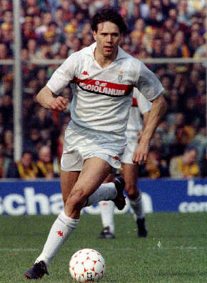
马可-范-巴斯滕
1964年10月31日生于荷兰阿姆斯特丹
效力俱乐部：阿贾克斯、AC米兰
国家队纪录：58场比赛，24个进球

Slide 26
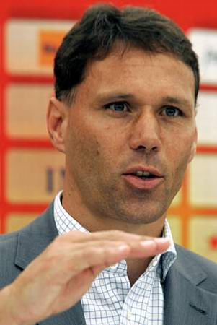
范-巴斯滕在17岁时便已在阿贾克斯队写下了进球纪录，他的职业生涯就是伴随着不断在重大比赛中进球，为俱乐部也为国家队。他曾在1988年欧锦赛对英格兰一役中独中三元，在冠亚军决赛中攻入苏联队一球，此役荷兰队以2：0取胜获得了欧洲冠军，在1989年欧洲冠军杯决赛AC米兰4：0大胜布加勒斯特星队一役中他又独中两元，在1990他们再次赢得了冠军杯。
但巴斯滕却因为脚伤而过早地离开了绿茵场。

Slide 27
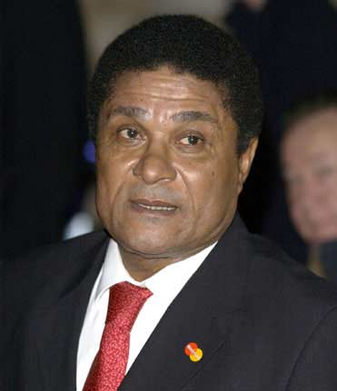
尤西比奥
1942年1月25日生于莫桑比克马普托
效力俱乐部：本菲卡、波士顿分钟人、多伦多克罗地亚人、洛杉矶银箭、蒙特利尔
国家队纪录：64场比赛，41个进球（代表葡萄牙）

Slide 28
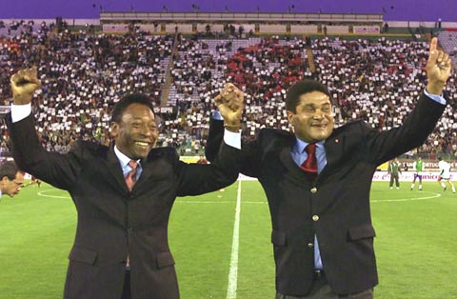
本菲卡队在莫桑比克的一次访问中发现了尤西比奥，于是他便成为了有史以来最伟大的非洲球员。尤西比奥在1966年世界杯中以9个进球获得最佳射手称号，他还创造了一赛季射入41球的葡萄牙联赛纪录。他最骄傲的记忆是1963年的欧洲冠军杯决赛，本菲卡队以5；3击败了皇家马德里队，尤西比奥射入了两球，他还是1965年的欧洲足球先生，至今在里斯本衔头仍有一座他的雕像。

Slide 29
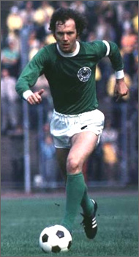
弗朗茨-贝肯鲍尔
1945年9月11日生于德国幕尼黑
效力俱乐部：拜仁幕尼黑、纽约宇宙、汉堡
国家队纪录：103场比赛，13个进球

Slide 30
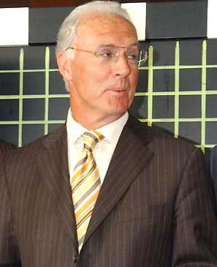
贝肯鲍尔是德国足球荣誉的象征，他是第一个代表国家队出场超过100次的球员。他作为球员在1974年赢得了世界杯，1990年作为教练再次赢得世界杯，在1966年和1986年的世界杯中作为球员和教练的他分别获得一次亚军。贝肯鲍尔的其它荣誉还有三次欧洲冠军杯冠军和一次欧洲优胜者杯冠军，他还获得过一次欧锦赛冠军和一次世界俱乐部杯冠军，现在他是拜仁幕尼黑俱乐部主席和德国足协副主席。

Slide 31
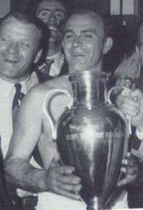
阿尔费雷多-迪-斯蒂法诺
1926年6月4日生于阿根廷巴拉卡斯
效力俱乐部：河床、胡拉肯、河床、百万富翁、皇家马德里、西班牙人
国家队纪录：8场比赛，6个进球（代表阿根廷） 31场比赛，23个进球（代表西班牙）

Slide 32
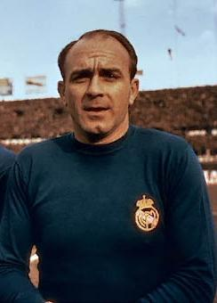
斯蒂法诺是第一位“真正的”职业球员，他辉煌的职业生涯持续了差不多四分之一世纪。他最伟大的日子是在皇家马德里队，帮助球队获得了前五次欧洲冠军杯，并在全部五场冠亚军决赛中都有入球，他还被选为1957年和1959年的欧洲足球先生。

Slide 33
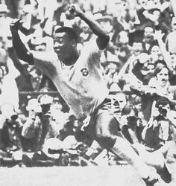
贝利
1940年10月23日生于巴西可拉可斯
效力俱乐部：桑托斯，纽约宇宙
国家队纪录：92场比赛，77个进球

Slide 34
贝利是在一个名叫保路的青年俱乐部开始其足球生涯的，年仅15岁时他便加入了桑托斯队，16岁时便代表巴西队参加了他第一场国际比赛。他在代表桑托斯队参加的1114场比赛中攻入了1090个入球，然后赴美国加盟纽约宇宙队参加北美足球联赛并在那结束其职业生涯。贝利参加过四届世界杯，并作为主力队员夺得了1958年和1970年两届世界杯，他在两场冠亚军决赛中都有入球。此外，他还率领桑托斯队夺得过1962年和1963年的南美解放者杯和世界俱乐部杯，并在南美多顶比赛中折桂。贝利1994年被巴西政府任命为体育大使，三年后他被授予英国爵士称号。

Slide 35
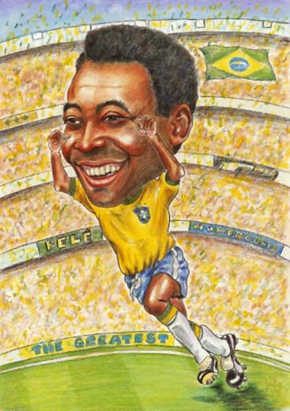

Slide 36
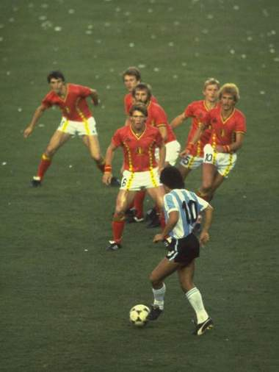
选戈-马拉多纳
1960年10月30日生于阿根廷拉努斯
效力俱乐部：阿根廷青年、博卡青年、巴塞罗纳、那不勒斯、塞维利亚、纽维尔老男孩、博卡青年、奎尔迈斯
国家队纪录：90场比赛，34个进球

Slide 37
巴西出了一个贝利，阿根廷人对此的回答是马拉多纳，他是来自贫穷的布诺斯地区的贫穷家庭中八个孩子中的一个。和贝利一样，他16岁便代表阿根廷队开始了自己的国际足球生涯。马拉多纳在他的职业足球生涯中多次转会，其中两次创造了当时转会价格最高纪录，同时他的职业生涯又备受药品之害，曾两次因滥用药品而停赛。马拉多纳最闪光的仍是1986年率领阿根廷队一举夺得了世界杯，同年他还当选为世界足球先生。

Slide 38
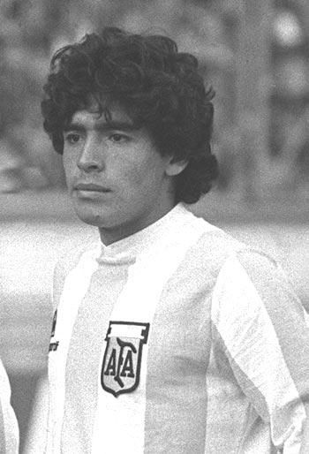
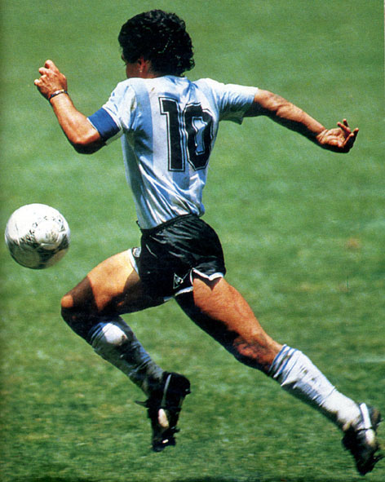
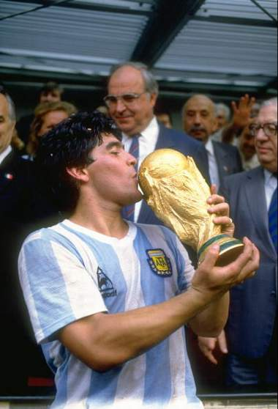
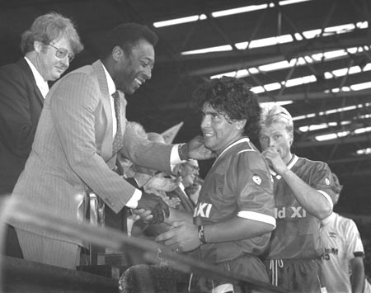

Slide 39
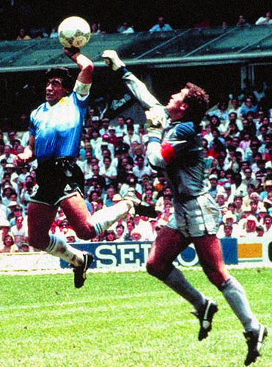
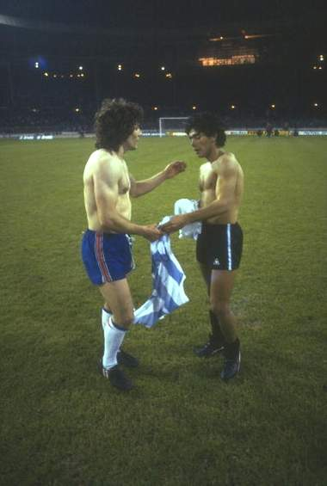

Slide 40
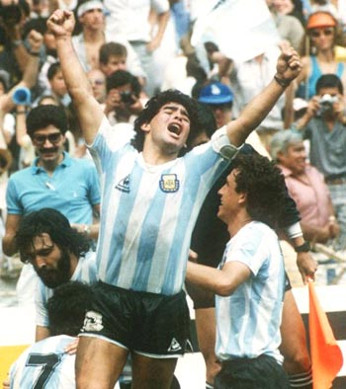
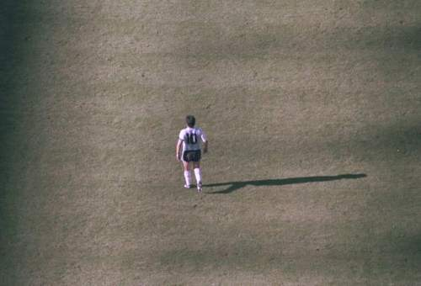

Slide 41
越位
1.凡进攻队员较球更接近于对方球门线者，即为处于越位位置。下列情况除外：
a.该队员在本方半场内。
b.至少有对方队员两人比该队员更接近于对方的球门线。
2.当队员踢或触及球的一瞬间，同队队员处于越位位置时，裁判员认为该队员有下列行为，则应判为越位：
a.iE在干扰比赛或干扰对方；
b.企图从越位位置获得利益。
3.下列情况，队员不应被判为越位：
a.队员仅仅处在越位位置；
b.队员直接接得球门球、角球或界外掷球。
4.队员被判罚越位，裁判员应判由对方队员在越位地点踢间接任意球。如果该队员在对方球门区内越位，那么这个任意球可以在越位时所在球门区内任何地点执行。

Slide 42
体育术语精选
帽子戏法
德比战

Slide 43
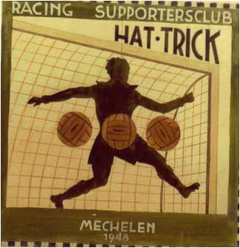
帽子戏法，足球用语。专指在一场比赛中，一名队员踢进对方球门三个球。帽子戏法源于刘易斯.卡洛尔的童话《爱丽斯漫游奇境记》。书中说到一位制帽匠能够出神入化地用帽子变戏。
后来，英国板球协会借用其意，给连续三次击中门柱或横木、使对方3人出局的每个投手奖帽子一顶，以显示其出神入化的投球技巧，这便是板球的“帽子戏法”。

Slide 44
后来，“帽子戏法”被引用到足球比赛中，英文Hat-trick的意译，其具体含意就是“在一场比赛中，一名队员踢进对方球门三个球”起源于板球比赛。队员使用的球拍是一块木板，打的是红皮小球。自有板球以来，凡进板球场观赛的球迷都严格遵守着一条规矩：一迈进球场大门便须脱帽，这意味着对球场上所有球员、裁判和观众的尊重。在这里，帽子就代表了尊重。
一般说来，板球投手能用连续3个球得分，是件相当牛的事。早在19世纪，板球俱乐部碰到这样牛的事，便授予那个投手一顶帽子，作为一种至上的荣誉象征，而且观看比赛的观众也会脱下帽子向选手致意。这叫作”帽子戏法”，简言之，帽子戏法的本意就是板球手连续用3个球得分而获得一顶帽子鼓励的游戏啦！

Slide 45
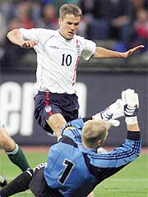
由板球比赛到橄榄球比赛，足球比赛，以及其它一些比较类似的球类比赛，帽子戏法就这样用开啦！
现在，在体育竞赛场合，如果有独中三元的表现，就叫做“帽子戏法”。
“帽子戏法”的说法，在我国流行较晚，大约始于中译本《贝利自传》的问世。在1958年“世界杯”巴西对法国的半决赛中，贝利一人连入三球，淘汰了法国队，《贝利自传》将此次辉煌辟为一章节，题目就叫“帽子戏法”。

Slide 46
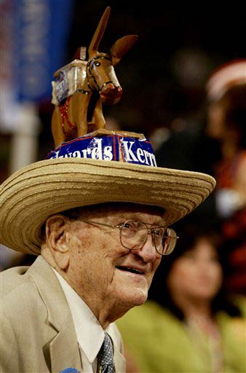
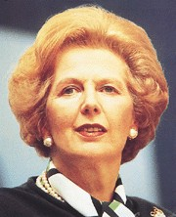
这个词19世纪70年代才出现在印刷品中的，后来就渐渐的被引入到了足球领域中，一直沿用到了现在。
现在"帽子戏法"的应用范围已不限于体育领域，人们还用它来形容任何连续3次的成功。例如前英国首相撒切尔夫人，三度竞选连获成功，这史无前例的成就，美国《时代周刊》当时称之为"玛格丽特·撒切尔"的"帽子戏法"。

Slide 47
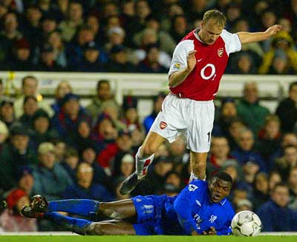
“德比”的来历：
"德比"一词最早被用于赛马场上。"德比"是指英国小城德比郡（Derby），那里是英国举办赛马比赛的地方，德比郡出产的赛马更是闻名英国赛马界。1870年，英国的德贝伯爵（Sir.Derby）创立英国大赛马会后，每年六月的第一个星期三在伦敦附近的Epsom举行赛马，是英国非常有名的赛马大赛之一，这天也被命名为DerbyDay。在赛马比赛中，参赛马大都来自德比郡，“德比大战”被用来形容“来自德比郡的马之间的比赛”。

Slide 48
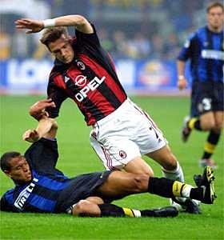
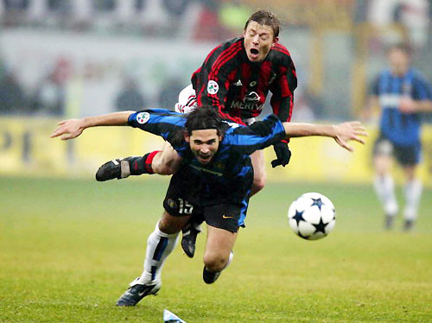
渐渐地，“德比”被引伸到其他体育比赛领域中，英国人把它引用到了两支同城球队之间的比赛来形容比赛的激烈，这就是德比大战！

